Slide 1
Jézus a jó pásztor
A félreérthetetlen üzenet! Vagy mégsem?

Slide 2
jános evangéliuma 10. rész 1-21. versek
¹Bizony, bizony, mondom nektek: aki nem az ajtón megy be a juhok aklába, hanem másfelől hatol
be, az tolvaj és rabló; ²de aki az ajtón megy be, az a juhok pásztora. ³Neki ajtót nyit az őr, és a
juhok hallgatnak a hangjára, a maga juhait pedig nevükön szólítja és kivezeti. ⁴Amikor a maga
juhait mind kivezeti, előttük jár, és a juhok követik, mert ismerik a hangját. ⁵Idegent pedig nem
követnek, hanem elfutnak tőle, mert az idegenek hangját nem ismerik. ⁶Ezt a példázatot mondta
nekik Jézus, de ők nem értették, mit jelent, amit mondott nekik. ⁷Jézus tehát így szólt hozzájuk:
Bizony, bizony, mondom nektek: én vagyok a juhok ajtaja. ⁸Aki énelőttem jött, mind tolvaj és
rabló, de a juhok nem is hallgattak rájuk. ⁹Én vagyok az ajtó: ha valaki rajtam át megy be, az
megtartatik, bejár és kijár, és legelőre talál. ¹⁰A tolvaj csak azért jön, hogy lopjon, öljön és
pusztítson; én azért jöttem, hogy életük legyen, sőt bőségben éljenek.

Slide 3
jános evangéliuma 10. rész 1-21. versek
¹¹Én vagyok a jó pásztor. A jó pásztor életét adja a juhokért. ¹²Aki béres és nem pásztor, akinek
a juhok nem tulajdonai, az látva, hogy jön a farkas, elhagyja a juhokat, és elfut, a farkas pedig
elragadja és szétkergeti őket. ¹³A béres azért fut el, mert csak béres, és nem törődik a juhokkal.
¹⁴Én vagyok a jó pásztor, én ismerem az enyéimet, és az enyéim ismernek engem, ¹⁵ahogyan az
Atya ismer engem, én is úgy ismerem az Atyát, és én életemet adom a juhokért. ¹⁶Más juhaim is
vannak nekem, amelyek nem ebből az akolból valók; azokat is vezetnem kell, és hallgatni fognak
a hangomra, és akkor lesz egy nyáj, egy pásztor. ¹⁷Azért szeret engem az Atya, mert én odaadom
az életemet, hogy azután újra visszavegyem. ¹⁸Senki sem veheti el tőlem: én magamtól adom
oda. Hatalmam van arra, hogy odaadjam, és hatalmam van arra, hogy ismét visszavegyem: ezt a
küldetést kaptam az én Atyámtól.

Slide 4
jános evangéliuma 10. rész 1-21. versek
¹⁹Ismét meghasonlás támadt a zsidók között e beszédek miatt. ²⁰Sokan így szóltak közülük:
Ördög van benne, és nincs eszénél: mit hallgattok rá? ²¹Mások ezt mondták: Nem megszállott
ember beszédei ezek. Vajon meg tudja-e nyitni az ördög a vakok szemét?

Slide 5
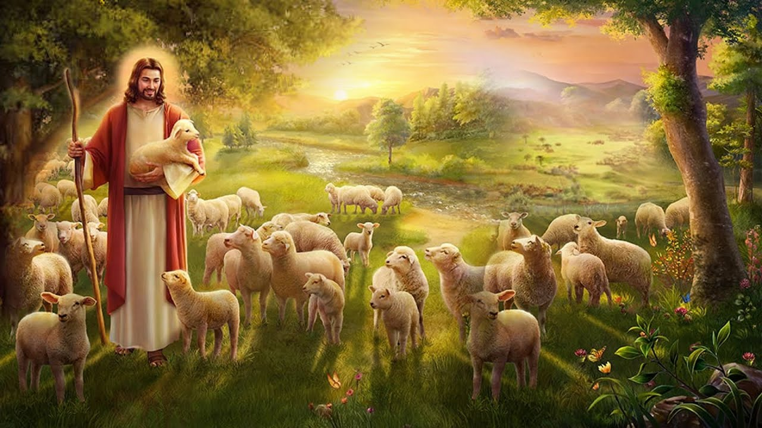

Slide 6
A pásztorkép összefonódott isten személyével
Ezért, amikor Jézus azt mondja, hogy Én vagyok a jó Pásztor, akkor az emberek számára félreérthetetlen üzenet volt, hogy Ő Isten (vagy minimum a megígért szabadító)
  „Mert így szól az én Uram, az Úr: Majd én magam keresem meg juhaimat, és én viselem gondjukat. Ahogyan a pásztor gondját viseli a nyájnak, amikor ott áll juhai között, amelyek szét voltak szóródva, úgy viselem gondját juhaimnak.” (Ez 34,11-12)
  „Az Úr az én pásztorom, nem szűkölködöm. Füves legelőkön terelget, csendes vizekhez vezet engem. Lelkemet felüdíti, igaz ösvényen vezet az ő nevéért. Ha a halál árnyéka völgyében járok is, nem félek semmi bajtól, mert te velem vagy: vessződ és botod megvigasztal engem. Asztalt terítesz nekem ellenségeim szeme láttára. Megkened fejemet olajjal, csordultig van poharam. Bizony, jóságod és szereteted kísér életem minden napján, és az Úr házában lakom egész életemben.” (Zsolt 23)

Slide 7
A pásztor, aki oltalmaz és táplál, fenyít és rendet is teremt
Ezékiel 34
„Nem esnek többé zsákmányul a népeknek, és nem falják fel őket a vadállatok, hanem biztonságban laknak, senki sem háborgatja majd őket. Híres ültetvényt sarjasztok nekik, nem hal éhen többé senki az országban, és nem kell tűrniük többé a népek gyalázkodását. Akkor majd megtudják, hogy én, az Úr, az ő Istenük, velük vagyok, és hogy ők, Izráel háza, az én népem – így szól az én Uram, az Úr. Mert ti az én juhaim, az én legelőm nyája vagytok. Emberek vagytok, én pedig Istenetek! – így szól az én Uram, az Úr.”

Slide 8
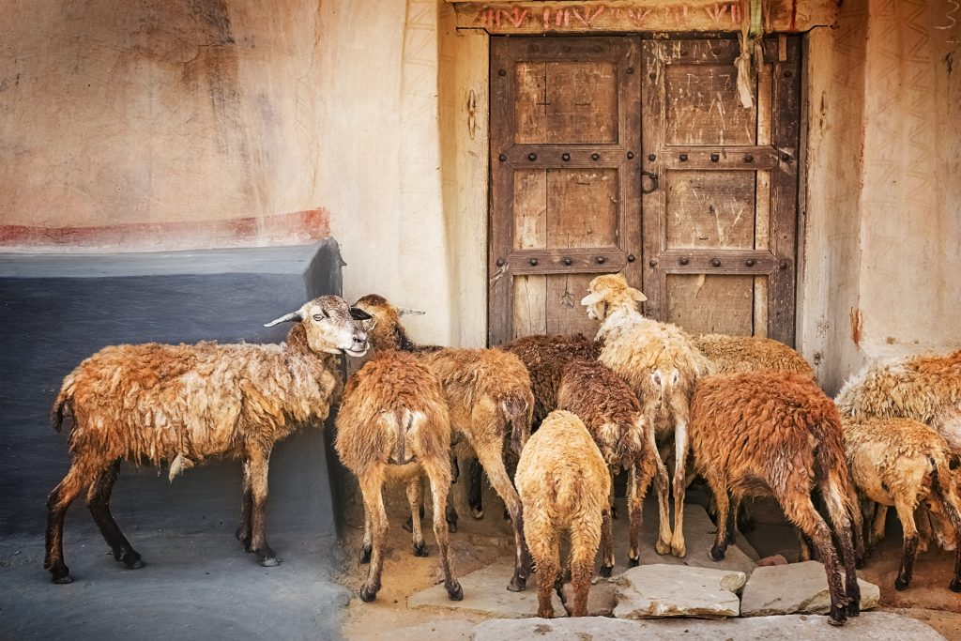

Slide 9
A pásztor van a juhokért, és nem a juhok a pásztorért
„Bizony, bizony, mondom nektek: én vagyok a juhok ajtaja. Aki énelőttem jött, mind tolvaj és rabló, de a juhok nem is hallgattak rájuk. Én vagyok az ajtó: ha valaki rajtam át megy be, az megtartatik, bejár és kijár, és legelőre talál. A tolvaj csak azért jön, hogy lopjon, öljön és pusztítson; én azért jöttem, hogy életük legyen, sőt bőségben éljenek.”
„Én vagyok a jó pásztor. A jó pásztor életét adja a juhokért. Aki béres és nem pásztor, akinek a juhok nem tulajdonai, az látva, hogy jön a farkas, elhagyja a juhokat, és elfut, a farkas pedig elragadja és szétkergeti őket. A béres azért fut el, mert csak béres, és nem törődik a juhokkal. Én vagyok a jó pásztor, én ismerem az enyéimet, és az enyéim ismernek engem, ahogyan az Atya ismer engem, én is úgy ismerem az Atyát, és én életemet adom a juhokért.”

Slide 10
Mit mond el neked a jó pásztornak a képe istenről és rólad?
A metaforának mely részlete jelenti a legtöbbet számodra?
  gondoskodás a gyenge, sérült és beteg juhokról
  az elkóborolt bárány megkeresése és visszavitele a nyájba
  füves legelő
  hűs víz
  a pásztor megnyugtató hangja
  a pásztorbot, amely megfenyít, ha bántod a társad
  a pásztorbot, mely megvéd a farkasoktól és a tolvajoktól
  a békésen legelésző nyáj
  az akol védelme
  a pásztor önfeláldozó szeretete

Slide 11
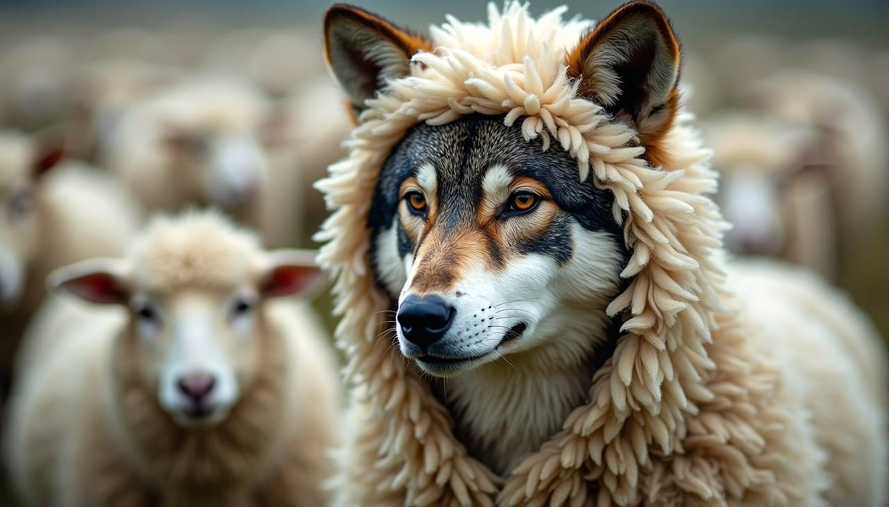

Slide 12
Befejezés
  AZ ÚR AZ ÉN PÁSZTOROM!
  Táplálja lelkem
  Megnyugtat
  Megvidámít
  Biztonságban vezet
  Velem van a bajban
  Megvigasztal
  Bővölködővé tesz
  Megszégyeníti ellenségeimet
  Jósága és szeretete kísér minden nap

